Slide 1
Операторы цикла.
Цикл с предусловием.
Коробова Т.М.
Учитель информатики
МОУ СОШ №2 г.Котово

Slide 2

Цикл (в программировании) – многократно выполняемая в составе некоторой программы группа команд.

Slide 3

Цикл с предусловием – цикл, в котором условие его выполнения проверяется перед выполнением тела цикла.
Цикл с предусловием вообще может ни разу не выполниться, если условие его выпол-нения изначально не соблюдается.

Slide 4
Оператор цикла в Паскале
While <условие> do <операция>
Операция выполняется до тех пор, пока истинно условие, указанное в операторе while

Slide 5
Если операция состоит не из одной команды, а из нескольких, то их следует заключить в операторные скобки begin и end.
Пример:
while <условие> do
begin
<команда 1>;
<команда 2>;
<команда 3>;
….
end;

Slide 6
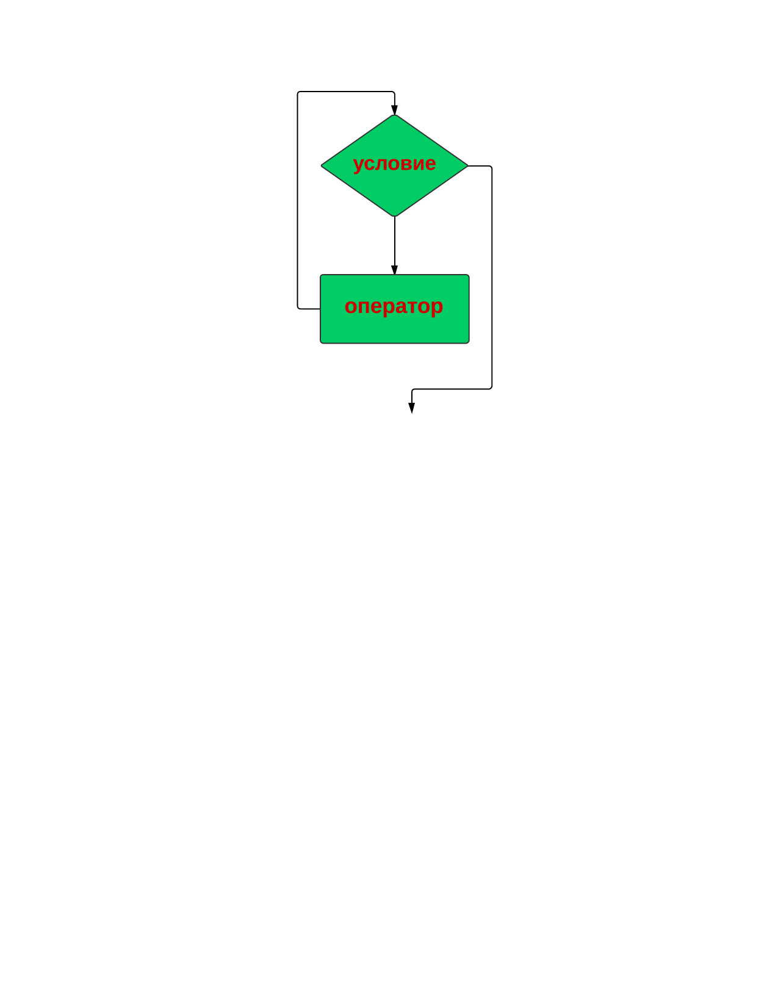
Блок-схема

Slide 7

Пример: требуется определить и вывести на экран по отдельности цифры целого числа n.

Slide 8
Математическое решение.
Найдём последнюю цифру числа 4538 (т.е. количество единиц)
4538 mod 10 =8
Тогда можно вывести на экран сообщение:
«1-я цифра справа равна 8».
Затем выполним целочисленное деление заданного числа 4538 на 10 (остаток отбрасывается):
4538 div 10 = 453 и т.д.
Процесс нужно продолжить, пока число n не равно 0. А как только оно станет равно 0, цикл нужно завершить.

Slide 9
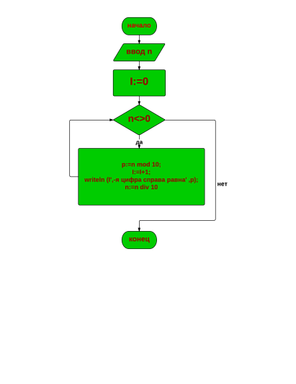
Блок-схема алгоритма решения задачи

Slide 10
Программа для решения задачи.
Program problem5_1;
{определение и вывод на экран цифр числа}
var n,p,i:integer;
begin
write(‘Введите натуральное число n<=4538’);
readln(n);
i:=0;
while n <> 0 do
begin
p:=n mod 10;
i:=i+I;
writeln(i, ‘-я цифра справа равна’,p);
n:=n div 10
end
end

Slide 11
Задание (самостоятельно)
Составьте алгоритм вычисления суммы всех натуральных чисел, не превышающих заданного натурального числа N. Напишите программу на Паскале.

Slide 12
Литература:
Учебник Информатика и ИКТ. Базовый курс/Семакин И.Г.
Конструктор блок-схем: www.lucidchart.com

